Slide 1
Examen Transversal Programación Web
Integrante: Javier Rodriguez.
Sección: 005D
Profesora: Viviana Soledad Poblete López.

Slide 2
Vista del perfil admin
Vista del perfil cliente

Slide 3
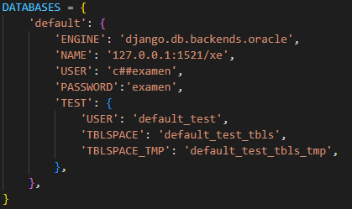
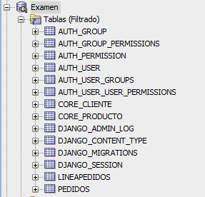


Integración hacia mi base de datos.
alter session set "_ORACLE_SCRIPT"=true;
create user c##examen identified by examen;
grant connect, resource to c##examen;
alter user c##examen default tablespace users quota unlimited on users;

Slide 4
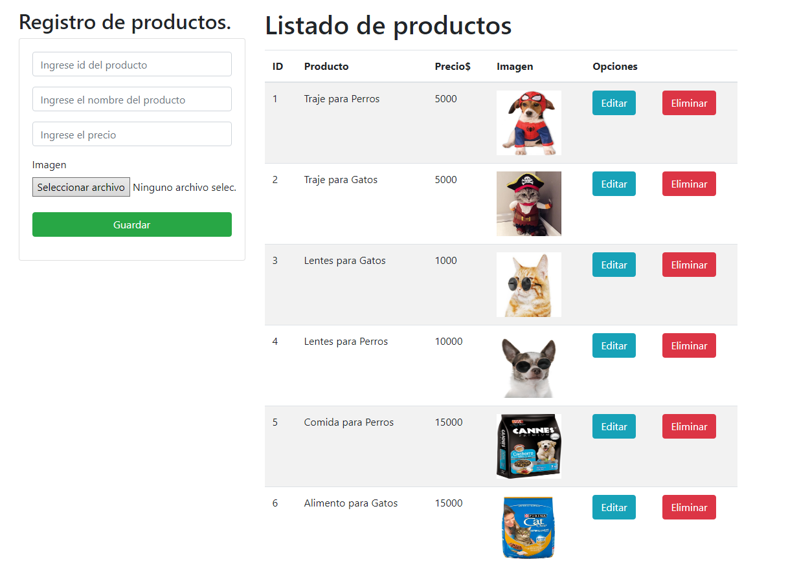
Crud de registro de productos en perfil admin.

Slide 5
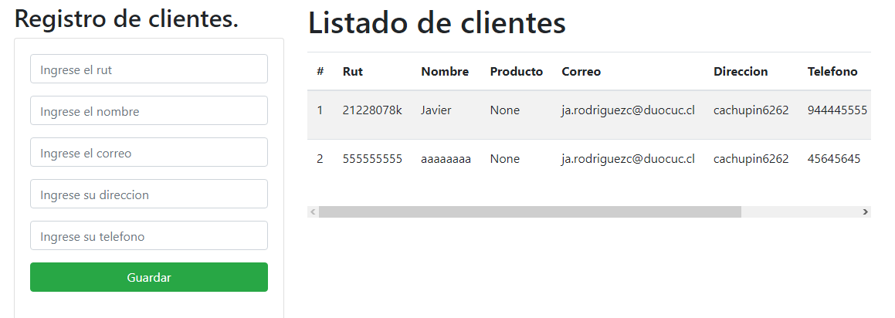
Crud de creación de clientes en perfil admin

Slide 6
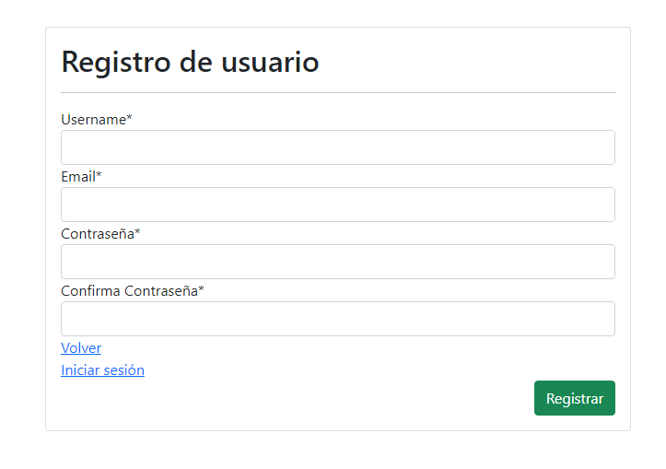
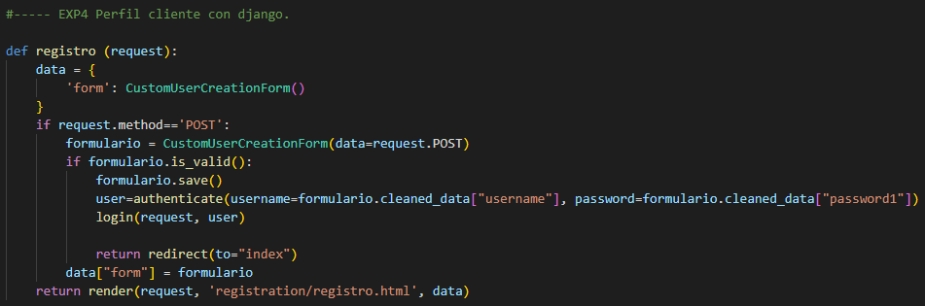
Registro de perfil cliente.

Slide 7
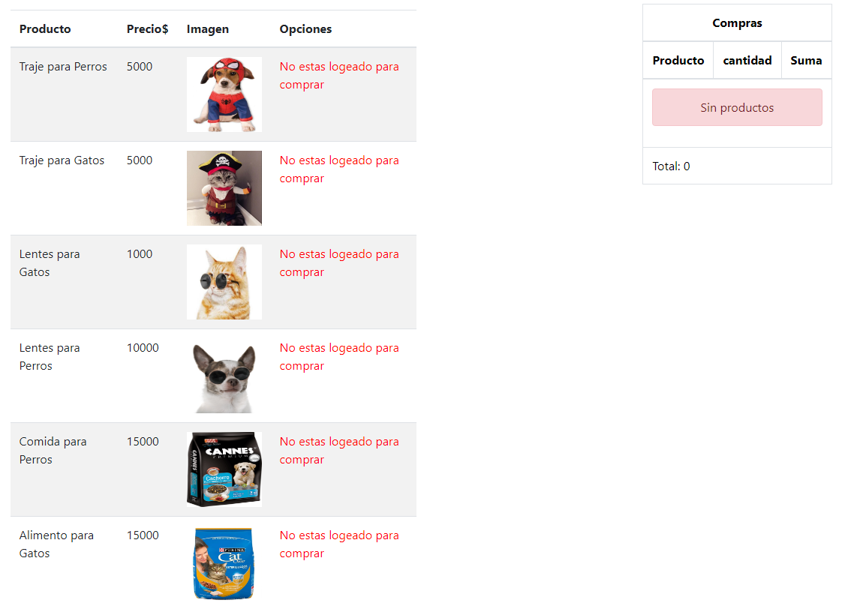
Sistema de compra
El cliente no podrá realizar una compra si aun no se encuentra logeado.

Slide 8
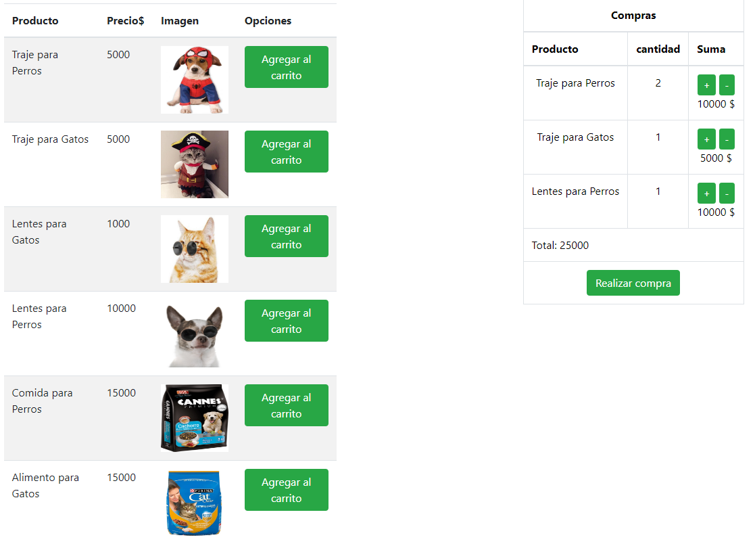
Carrito de compras y realización de una compra.
Al cliente se le mostrara los productos
que va a comprar, mostrándole el precio total
y la cantidad que llevara de ese producto.

Slide 9
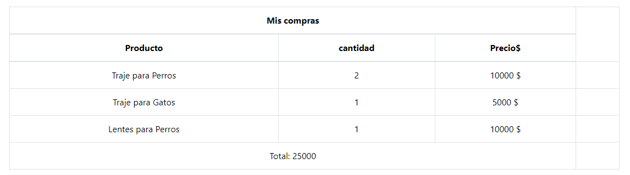
Ver compras realizadas.
El cliente podrá ver sus compras realizadas

Slide 10
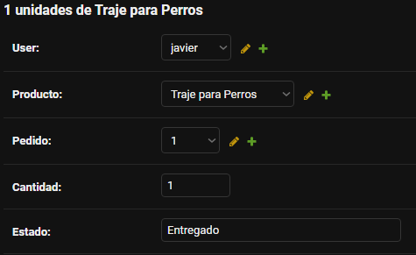
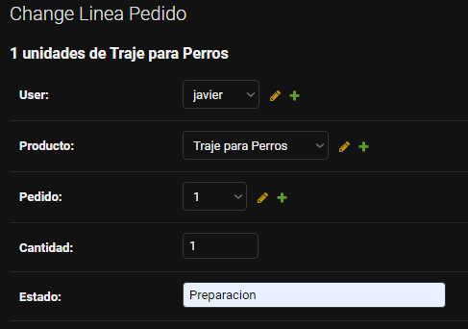
Estado de una compra.
El administrador, mediante el panel de admin, podrá modificar
el estado de una compra efectuada por el cliente.

Slide 11
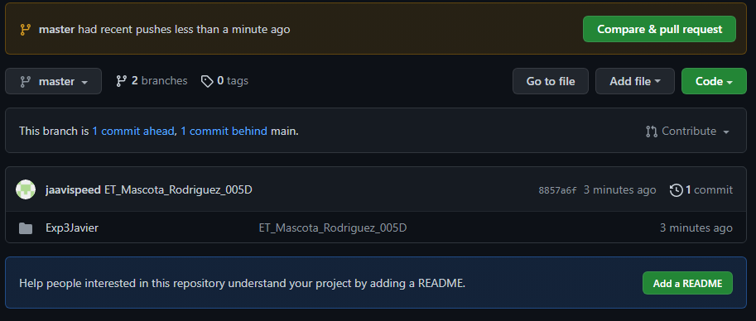
Proyecto cargado a GitHub con el commit indicado.

